Slide 1
Sportske i rekreacijske aktivnosti
REZULTATI ISTRAŽIVANJA U HRVATSKOJ
PRIPREMLJENO ZA: Središnji državni ured za šport
Lipanj 2017.

Slide 2
Sadržaj
03
Istraživački pristup
06
Upravljački sažetak
07
Ključni uvidi

Slide 3
Istraživački pristup
Glavni cilj
MetODOLOGija
UZORAK
Datum provođenja
Utvrditi u kojoj mjeri stanovnici Hrvatske sudjeluju u sportskim i rekreacijskim aktivnostima
F2F CAPI Omnibus ➔ Osobno anketiranje uz pomoć računala u kućanstvu
Nacionalno reprezentativni uzorak prema spolu, dobi, regiji i veličini naselja
N=1000 stanovnika RH u dobi od 15 ili više godina
Lipanj 2017.

Slide 4
Struktura uzorka
Spol
Dob
52%
Žene
36%
48%
Muškarci
40%
10%
15 – 20 godina
75%
13%
21 – 30 godina
45%
16%
31 – 40 godina
47%
18%
41 – 50 godina
35%
17%
51-60 godina
30%
26%
61+ godina
20%
Osobni mjesečni prihod
Ukupni mjesečni prihod kućanstva
?
?
32% | 24% | 22% | 22%
Bez prihoda i prihodi do 2000 kuna | Od 2001 do 4000 kuna | 4001 kuna i više | Ne zna/ ne želi odgovoriti
33% | 32% | 45% | 42%
25% | 23% | 22% | 31%
Bez prihoda i prihodi do 4000 kuna | 4001 do 8000 kuna | 8001 kuna i više | Ne zna/ ne želi odgovoriti
24% | 36% | 48% | 42%
Ukupan % u populaciji
% onih koji se bave tjelesnim aktivnostima
Statistički značajno više/manje od prosjeka

Slide 5
Struktura uzorka
Ukupni uzorak
% onih koji se bave tjelesnim aktivnostima
Ukupni uzorak
% onih koji se bave tjelesnim aktivnostima
 | N=1000 | 100%
Regija
Zagreb i okolica | 261 | 26% | 57%
Sjeverna Hrvatska | 175 | 18% | 28%
Slavonija | 168 | 17% | 29%
Lika i Banovina | 84 | 8% | 33%
Istra, Primorje i Gorski kotar | 116 | 12% | 34%
Dalmacija | 195 | 20% | 32%
Veličina naselja
Do 2000 stanovnika | 383 | 38%
2001 do 10 000 stanovnika | 163 | 16%
10 001 do 100 000 stanovnika | 199 | 20%
100 001 i više stanovnika | 255 | 26%
Stupanj obrazovanja
Osnovna škola ili niže | 299 | 30% | 31%
Srednja škola ili gimnazija | 534 | 53% | 34%
Viša škola, fakultet ili više | 167 | 17% | 58%
Bračni status
Oženjen - udana | 548 | 55% | 31%
Neoženjen - neudana | 275 | 28% | 57%
Rastavljen - rastavljena | 58 | 6% | 35%
Udovac - udovica | 120 | 12% | 23%
 | N=1000 | 100%
Radni status
Zaposleni | 450 | 45% | 42%
Nezaposleni | 110 | 11% | 38%
Kućanice | 65 | 7% | 11%
Učenici i studenti | 102 | 10% | 73%
U mirovini | 273 | 27% | 24%
Zanimanje
Stručnjaci i intelektualci | 74 | 7% | 52%
Menedžment, rukovoditelji, direktori i slobodne profesije | 61 | 6% | 64%
Službenici | 121 | 12% | 46%
Kvalificirani radnici, uključujući i bolničke sestre | 375 | 38% | 31%
Nekvalificirani i niskokvalificirani radnici | 127 | 13% | 16%
Poljoprivrednici i ribari | 38 | 4% | 21%
Kućanice | 65 | 7% | 11%
Učenici i studenti | 102 | 10% | 73%
Ne zna/bez odgovora | 36 | 4% | 48%
Statistički značajno više/manje od prosjeka

Slide 6
Upravljački sažetak – sportske, rekreacijske ili druge tjelesne aktivnosti
Glavni cilj istraživanja bio je utvrditi udio tjelesno aktivnog stanovništva Hrvatske, odnosno udio stanovništva koji se bavi sportskim i rekreacijskim aktivnostima ili nekim drugim tjelesnim aktivnostima kao što je vožnja biciklom, ples i sl. (tjelesna aktivnost koja nije nužno vezana uz sport) u Hrvatskoj u 2017. godini.
Više od trećine populacije (38%) Hrvatske u dobi od 15+, odnosno ukupno 1 362 173 Hrvata*, bavi se nekom tjelesnom aktivnošću (bilo sportskom, bilo tjelesnom aktivnošću koja nije nužno vezana uz sport), uobičajeno barem jednom tjedno.
Češće od prosjeka nekom tjelesnom aktivnošću bave se stanovnici velikih gradova, visokoobrazovani tridesetogodišnjaci na višim pozicijama i s višim prihodima te učenici i studenti u dobi od 15 do 20 godina. Što su stariji, Hrvati se sve manje bave sportskim, rekreacijskim ili drugim tjelesnim aktivnostima. Najaktivnija je najmlađa dobna skupina (15 – 20 godina), dok su Hrvati stariji od 60 godina najmanje tjelesno aktivni. Većina tjelesno aktivnog stanovništva provede 30 minuta do sat vremena baveći se sportskom, rekreacijskom ili drugom tjelesnom aktivnošću, preferira aktivnosti na otvorenom prostoru (u parku, u prirodi…) te su najčešće motivirani poboljšanjem zdravlja.
Ipak, možemo uočiti određene razlike između različitih demografskih skupina:
Žene su nešto sklonije kraćim aktivnostima (do 30 minuta), vježbanju kod kuće ili u zdravstvenim i fitness centrima.
Najmlađa dobna skupina (15 do 20 godina) češće od prosjeka populacije za rekreaciju izdvoji između 91 i 120 minuta, nešto manje preferira otvorene prostore, a više sportske klubove i centre.
Što se tiče razloga za bavljenje tjelesnim aktivnostima, muškarci i pripadnici najmlađe dobne skupine češće od prosjeka populacije navode zabavu, boravak s prijateljima te želju da osjete duh natjecanja; duh natjecanje je, uz opuštanje, poboljšanje kondicije i tjelesne izvedbe, ali i stjecanje novih poznanstava, bitniji i osobama s višim prihodima.
Osobe u tridesetima češće se bave sportskim ili rekreacijskim aktivnostima kako bi poboljšali svoj izgled, a umirovljenici kako bi spriječili učinke starenja.
Za većinu Hrvata, oblik sportskih i tjelesnih aktivnosti kojima se bave ne zahtjeva nikakve novčane izdatke (preferiraju aktivnosti na otvorenom prostoru). Ukoliko izdvajaju određenu svotu novaca za sportske, rekreacijske ili druge tjelesne aktivnosti, u prosjeku je to 120 kuna mjesečno (plaćanje članarina, kupnja sportske opreme, dodataka prehrani i slično).
* izračunato s obzirom na ukupan broj 15+ populacije u Hrvatskoj prema Popisu stanovništva 2011. godine koji je iznosio 3 632 461

Slide 7
Upravljački sažetak – sjedenje
Osim bavljenja tjelesnim aktivnostima, tema od posebnog interesa bila je i koliko vremena tijekom radnog dana Hrvati provedu sjedeći.
Hrvati tijekom radnog dana u prosjeku provedu 4 sata sjedeći. Međutim, možemo uočiti određene razlike između različitih demografskih skupina:
Visokoobrazovano stanovništvo, stručnjaci i intelektualci te službenici – ova skupina češće od prosjeka populacije tijekom radnog dana provede 7 ili više sati sjedeći
Stanovnici manjih naselja, nekvalificirani i niskokvalificirani radnici te kvalificirani radnici (uključujući medicinske sestre) – češće od prosjeka populacije sjede manji broj sati
Kada usporedimo stanovništvo koje se bavi nekom tjelesnom aktivnošću (bilo sportskom, bilo tjelesnom aktivnošću koja nije nužno vezana uz sport) i ono koje se ne bavi, ne primjećuju se bitne razlike u vremenu provedenom sjedeći.
Razlog tome možemo tražiti u rezultatima ovog istraživanja koji govore u prilog tome da su osobe koje više sjede (s obzirom da se radi o visokoobrazovanim, stručnjacima, intelektualcima i službenicima, možemo pretpostaviti da obavljaju većinski sjedilačke poslove) ujedno i osobe koje se češće od prosjeka populacije bave nekom tjelesnom aktivnošću.

Slide 8
Ključni uvidi
8
© 2015 Ipsos.

Slide 9
Više od trećine (38%) populacije Hrvatske bavi se nekom tjelesnom aktivnošću (bilo sportskom, bilo tjelesnom aktivnošću koja nije nužno vezana uz sport). Češće od prosjeka to su stanovnici velikih gradova, visokoobrazovani tridesetogodišnjaci na višim pozicijama i s višim prihodima te učenici i studenti u dobi od 15 do 20 godina.
bavljenje tjelesnom aktivnošću
visokoobrazovani
15 – 20 godina, učenici i studenti
61+ godina,
u mirovini
nekvalificirani i niskokvalificirani radnici
Stručnjaci i intelektualci, menedžment, rukovoditelji, direktori i slobodne profesije te službenici
bavi se tjelesnom aktivnošću
ne bavi se tjelesnom aktivnošću
stanovnici naselja do 2000 stanovnika
31-40 godina
bez prihoda i ukupni prihodi do 4000 kuna
kućanice
ukupni prihodi 8001 kuna i više
stanovnici velikih gradova
Statistički značajno više/manje od prosjeka
Baza: ukupna populacija 15+ (N=1000)
Pitanje P3: Koliko često vježbate / bavite se nekim sportskim ili rekreacijskim aktivnostima ili se bavite nekom drugom tjelesnom aktivnošću kao što je vožnja biciklom, ples i sl. (tjelesna aktivnost koja nije nužno vezana uz sport)?

Slide 10
Većina stanovnika koji se bave sportskim, rekreacijskim ili drugim tjelesnim aktivnostima uobičajeno se bave tim aktivnostima barem jednom tjedno. Muškarci i žene podjednako se bave sportskim, rekreacijskim ili drugim tjelesnim aktivnostima.
Učestalost bavljenja tjelesnom aktivnošću po spolu
UKUPNO
Baza: ukupna populacija 15+ (N=1000)
Pitanje P3: Koliko često vježbate / bavite se nekim sportskim ili rekreacijskim aktivnostima ili se bavite nekom drugom tjelesnom aktivnošću kao što je vožnja biciklom, ples i sl. (tjelesna aktivnost koja nije nužno vezana uz sport)?

Slide 11
Što su stariji, Hrvati se sve manje bave sportskim, rekreacijskim ili drugim tjelesnim aktivnostima. Najmlađa dobna skupina (15 – 20 godina) se značajno više i češće bavi tjelesnim aktivnostima, čak 72% njih bavi se nekom tjelesnom aktivnošću barem 1 tjedno.
Učestalost bavljenja tjelesnom aktivnošću po dobi
UKUPNO
15-20 godina
21-30 godina
31-40 godina
41-50 godina
51-60 godina
61 i više godina
Statistički značajno više/manje od prosjeka
Baza: ukupna populacija 15+ (N=1000)
Pitanje P3: Koliko često vježbate / bavite se nekim sportskim ili rekreacijskim aktivnostima ili se bavite nekom drugom tjelesnom aktivnošću kao što je vožnja biciklom, ples i sl. (tjelesna aktivnost koja nije nužno vezana uz sport)?

Slide 12
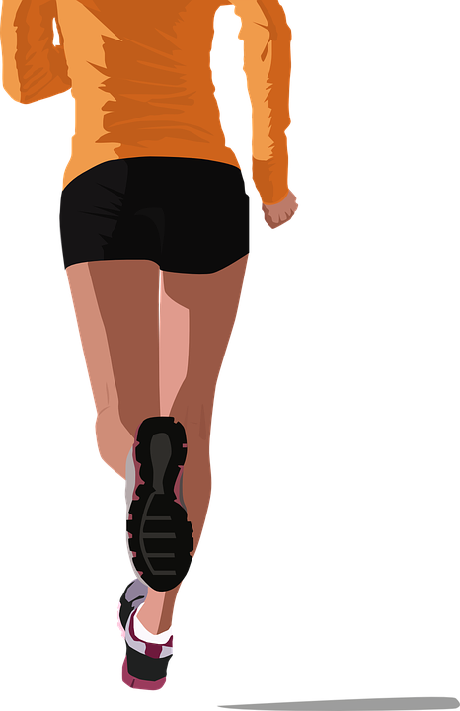
Većina tjelesno aktivnog stanovništva provede 30 minuta do sat vremena baveći se sportskom, rekreacijskom ili drugom tjelesnom aktivnošću. Žene su nešto sklonije kraćim aktivnostima (do 30 minuta), dok je mlađa populacija (učenici i studenti) nešto sklonija dužim aktivnostima (91 do 120 minuta).
Učestalost bavljenja tjelesnom aktivnošću
Tjelesno aktivno stanovništvo u prosjeku provede 40 minuta baveći se sportskim ili rekreacijskim aktivnostima.
Statistički značajno više/manje od prosjeka
Baza: oni koji se bave nekom tjelesnom aktivnošću (N=375)
Pitanje P4: Koliko ukupno vremena uobičajeno provedete baveći se tim sportskim ili rekreacijskim aktivnostima kada se njima bavite?

Slide 13
Otvoreni prostori su Hrvatima omiljeno mjesto za bavljenje sportskim, rekreacijskim ili drugim tjelesnim aktivnostima. Najmlađa dobna skupina (15-20 godina) nešto više preferira sportske klubove i centre. Žene su češće polaznice zdravstvenih ili fitness studija ili se rekreiraju kod kuće, dok muškarci nešto više posjećuju sportske centre.
Mjesto bavljenja tjelesnom aktivnošću
Statistički značajno više/manje od prosjeka
Baza: oni koji se bave nekom tjelesnom aktivnošću (N=375)
Pitanje P5: Gdje se uobičajeno bavite tim sportskim ili rekreacijskim aktivnostima?

Slide 14
Zdravlje je glavni motiv za bavljenje sportskim, rekreacijskim ili drugim tjelesnim aktivnostima, no primjetne su znatne razlike u razlozima za bavljenje tjelesnom aktivnošću kod različitih društvenih skupina.
Razlozi bavljenja tjelesnom aktivnošću
Muškarci i pripadnici najmlađe dobne skupine (15-20 godina) češće od prosjeka populacije se tjelesnim aktivnostima bave iz zabave, kako bi bili s prijateljima te kako bi osjetili duh natjecanja.
S druge strane, osobe u tridesetima češće se bave sportskim ili rekreacijskim aktivnostima kako bi poboljšali svoj izgled.
Osobe viših prigoda češće kao razloge bavljenja fizičkim aktivnostima ističu opuštanje, poboljšanje kondicije i tjelesne izvedbe, ali i stjecanje novih poznanstava te želju da osjete duh natjecanja.
Osobe u mirovini, starije od 60 godina se češće od prosjeka populacije bave tjelesnim aktivnostima kako bi spriječiti učinke starenja.
Baza: oni koji se bave nekom tjelesnom aktivnošću (N=375)
Pitanje P6: Zašto vježbate ili se bavite sportskim ili rekreacijskim aktivnostima?

Slide 15
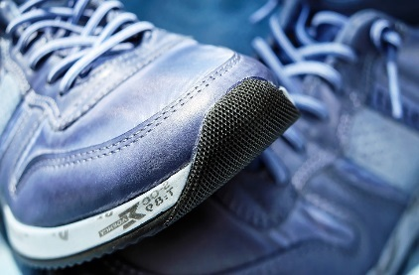
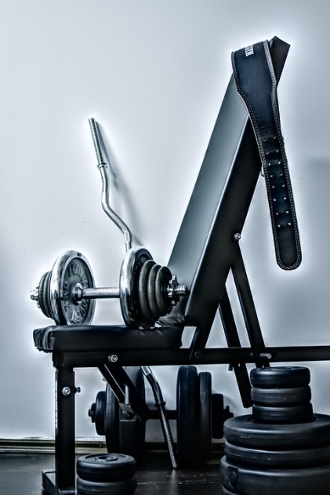
Za većinu stanovništva, oblik sportskih i tjelesnih aktivnosti kojima se bave ne zahtjeva nikakve novčane izdatke (većina se tjelesnim aktivnostima bavi na otvorenom). Najmlađa dobna skupina (15-20) te osobe s višim prihodima nešto češće od prosjeka populacije za svoje aktivnosti izdvajaju između 100 i 200 kuna.
Novčani izdaci na sport i rekreaciju
Ukoliko izdvajaju određenu svotu novaca za sportske, rekreacijske ili druge tjelesne aktivnosti, u prosjeku je to 120 kuna mjesečno (plaćanje članarina, kupnja sportske opreme, dodataka prehrani i slično).
Baza: oni koji se bave nekom tjelesnom aktivnošću (N=375)
Pitanje P7: Koliko prosječno mjesečno trošite na sport i rekreaciju (članarine, kupnja sportske opreme, prehrana itd.)?

Slide 16
Hrvati tijekom radnog dana u prosjeku provedu 4 sata sjedeći. Vidljiva je podjela između visokoobrazovanih stručnjaka i službenika koji sjede 7 sati i duže te niže obrazovanog, kvalificiranog i nekvalificiranog radničkog stanovništva koje vrlo malo vremena provodi sjedeći. Nema značajnih razlika između onih koji se ne bave i onih koji se bave nekom tjelesnom aktivnošću.
Sjedenje
Prosjek:
4 sata
Manje vremena provedu sjedeći: stanovnici manjih naselja (1 sat ili manje), kvalificirani radnici (2 do 3 sata) te niskokvalificirani i nekvalificirani radnici (manje od sat vremena i 1 do 2 sata).
Visokoobrazovani, stručnjaci i intelektualci te službenici češće od prosjeka populacije tijekom radnog dana provedu 7 do 8 ili više sati sjedeći.
Baza: ukupna populacija 15+ (N=1000)
Pitanje P8: Koliko vremena radnim danom uobičajeno provedete sjedeći?

Slide 17
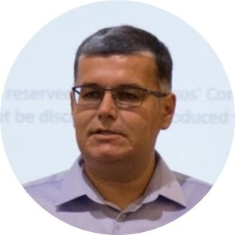
Kontakti
Davor Tolić
Research Manager
davor.tolic@ipsos.com
+385 99 317 8673
Martina Šimičević
Senior Research Executive
martina.simicevic@ipsos.com
Anja Repalust
Research Assistant
+385 98 888 405
anja.repalust@ipsosadria.com
+385 95 852 8902

